Slide 1

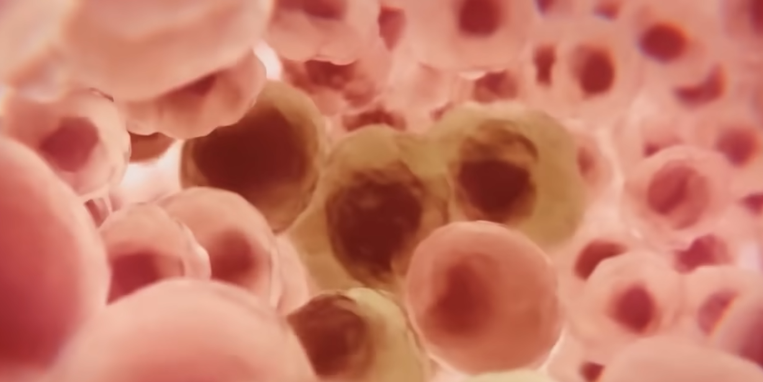
¿Qué es el cancer?
Dra. Erika Silva Campa
Profesor Investigador Titular
Departamento de Investigación en Física
erika.silva@unison.mx

Slide 2
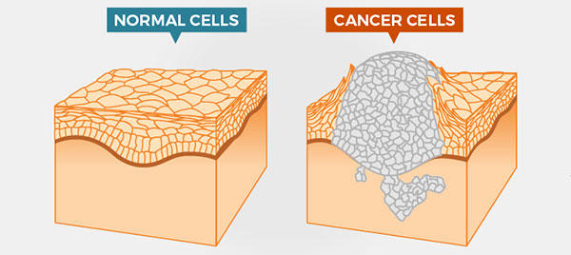
Cáncer= Conjunto de Enfermedades
Es una enfermedad en donde algunas células del cuerpo crecen incontrolablemente y se dispersan por otras partes o tejidos del cuerpo.
¡Existen más de 100 tipos de cáncer!
El cáncer puede iniciar casi en cualquier parte del cuerpo.
Cada cáncer será distintos de acuerdo al tejido en que se origina.
Ni crecen igual, ni se propagan igual ni se tratan igual.
https://www.cancer.gov/about-cancer/understanding/what-is-cancer#definition

Slide 3

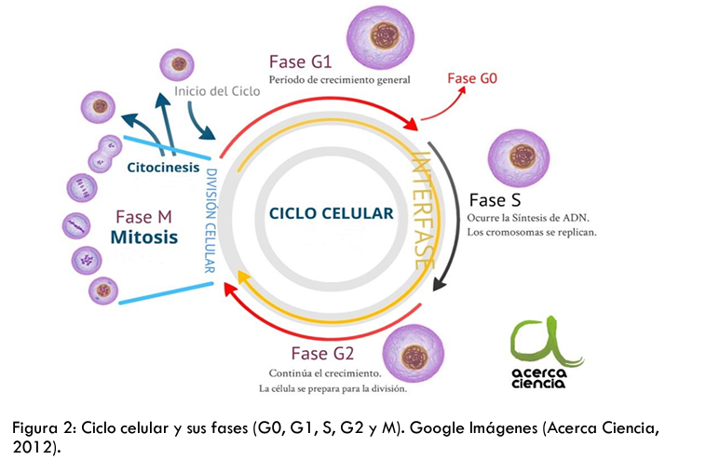
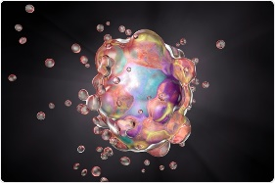
¿Cómo se desarrolla el cáncer?
Se rompe el equilibrio entre la regeneración celular y el crecimiento descontrolado, debido a la acumulación de mutaciones
Envejecimiento celular
Recorte de los telómeros
Cáncer
Mutaciones del Genoma
Daños estructurales
Apoptosis
Mutaciones sobre los genes que regulan la proliferación celular
Carcinogénesis

Slide 4
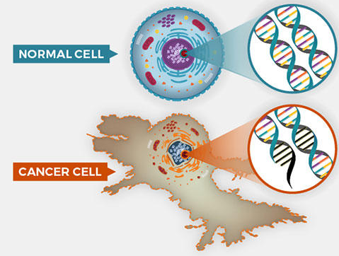
Proto-Oncogenes
Son genes que estimulan la división celular, cuando recibe señales externas, como factores de crecimiento.
  MUTAN
Oncogenes, provocando la división celular independiente a recibir estímulos del ambiente.
K-ras
N-ras
Erb-B-2
C-myc
C-fos

Slide 5
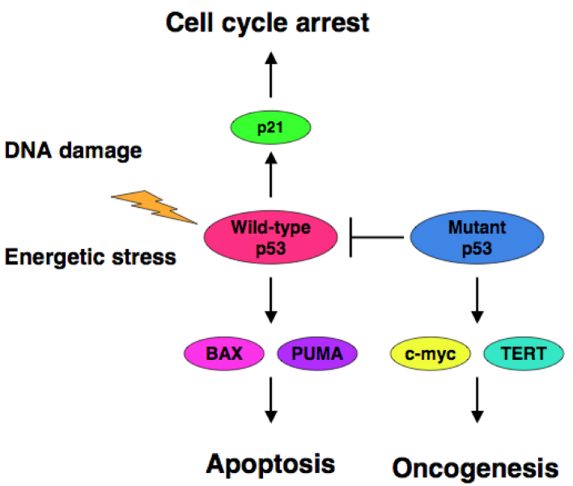
Genes Supresores de Tumores
Responsables de detener la proliferación celular.
p53 (guardián del genoma)
Cuando existe daño, impide que las células sigan replicándose y si no se puede corregir el daño, se induce apoptosis.
P53 mutante, pierde parcialmente su unión al DNA
  Bcl-2, Bax, Bclx-XL
Notes:
La familia de protooncogenes MYC (c-Myc, N-Myc y L-Myc) se relaciona con el origen de diversas neoplasias en seres humanos. Estos genes actúan como factores de transcripción y participan en la regulación del ciclo celular, la proliferación y diferenciación celulares, la apoptosis y la inmortalización. Los genes MYC se expresan en diferentes tejidos y responden a diversas señales internas y externas; codifican para la síntesis de factores de transcripción que se unen al ADN para regular la expresión de múltiples genes. El gen más ampliamente estudiado de esta familia es c-Myc, que se expresa en las células con mayor tasa de proliferación. C-Myc se encuentra alterado en un gran número de tumores sólidos, leucemias y linfomas. Las alteraciones de c-Myc encontradas con mayor frecuencia en células cancerosas son las amplificaciones, translocaciones, mutaciones y reordenamientos cromosómicos que involucran el locus de este gen y conducen a que se desregule su expresión en diversas neoplasias humanas. La amplificación de c-Myc es una alteración común en los cánceres de mama, pulmón, ovario y próstata, así como en leucemias y linfomas, mientras que la pérdida de su regulación es común en el cáncer de colon, en tumores ginecológicos y melanoma. En neoplasias con defectos de c-Myc los estudios actuales están dirigidos al desarrollo de nuevas estrategias terapéuticas.

Slide 6
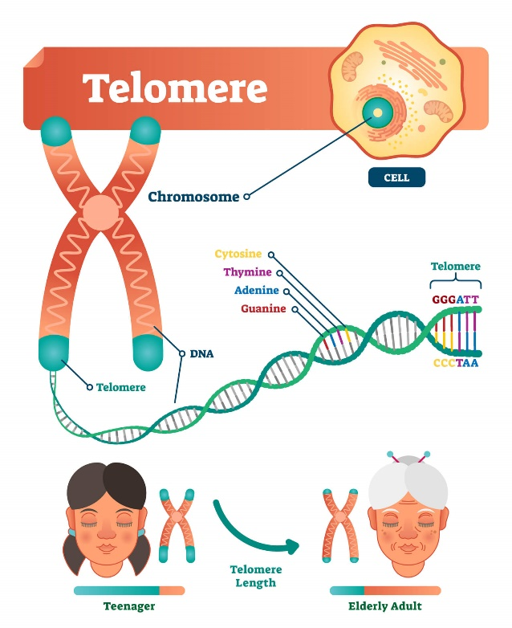
Células Inmortales
Resistencia a la apoptosis, p53 puede inducir apoptosis ante diferentes estímulos como el daño en el ADN provocado por radiaciones, la falta de oxígeno y el efecto de oncogenes mitogénicos.
  Bcl-2, Bax, Bclx-XL
Las células tumorales tienen active a la proteína telomerasa que aumenta el tamaño de los telómeros y así evita la senescencia celular y muerte por apoptosis.

Slide 7
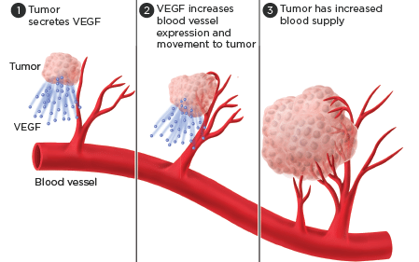
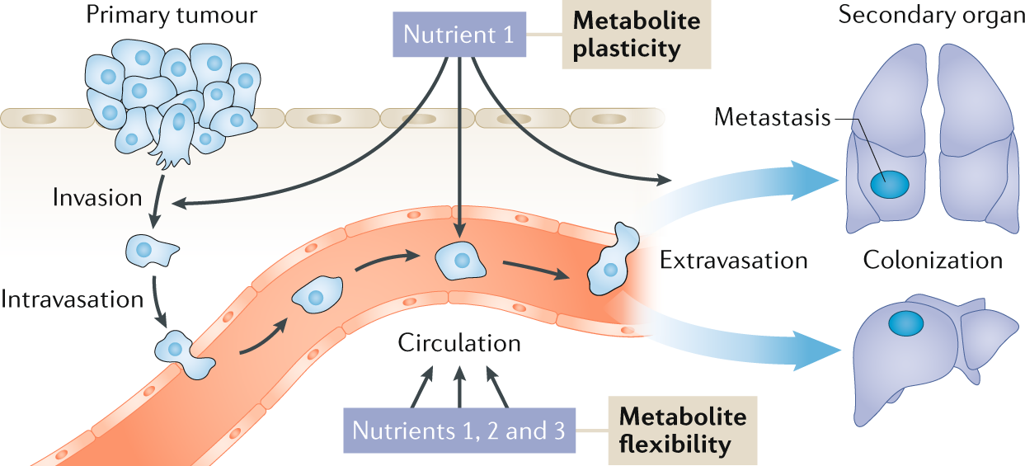
Tumor vs Cáncer
Angiogénesis
Metástasis
(90% muertes)
Separación del tumor
Invasión
Intravasación
Extravasación
Colonización
https://www.cancer.gov/types/metastatic-cancer#how-cancer-spreads

Slide 8
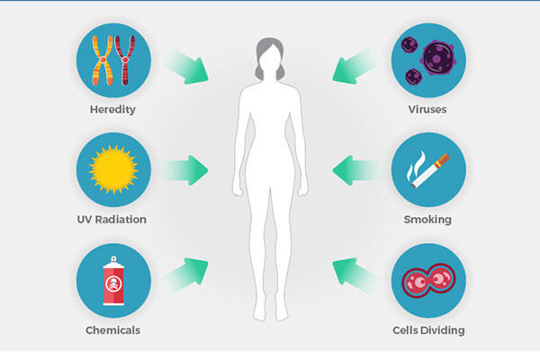
Factores que causan cáncer
https://www.cancer.gov/about-cancer/understanding/what-is-cancer#definition

Slide 9
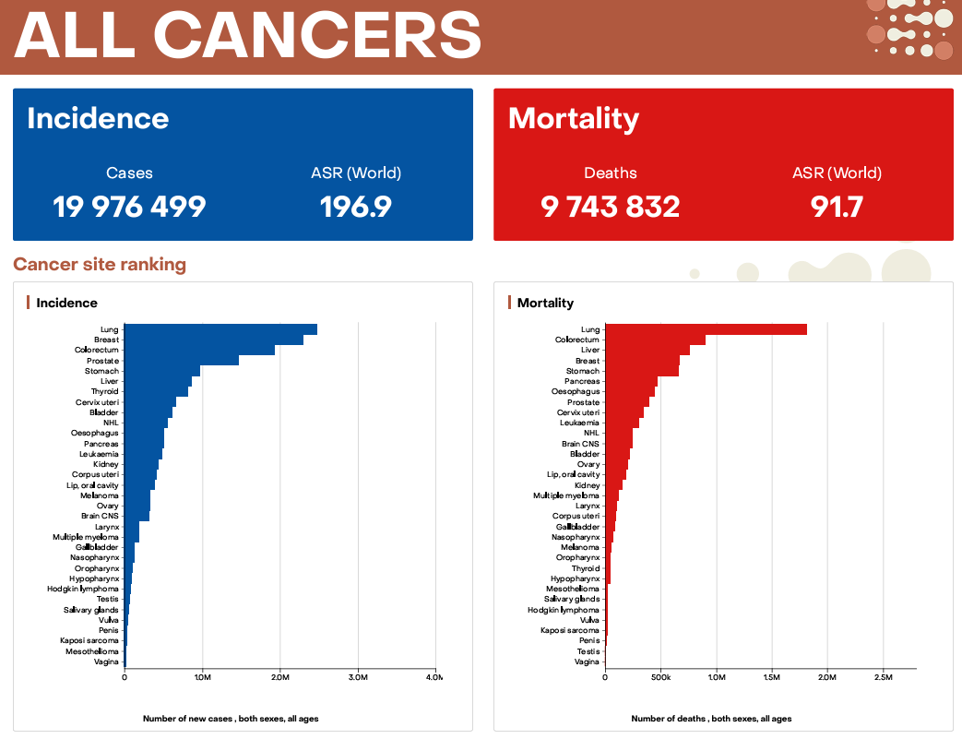

Slide 10

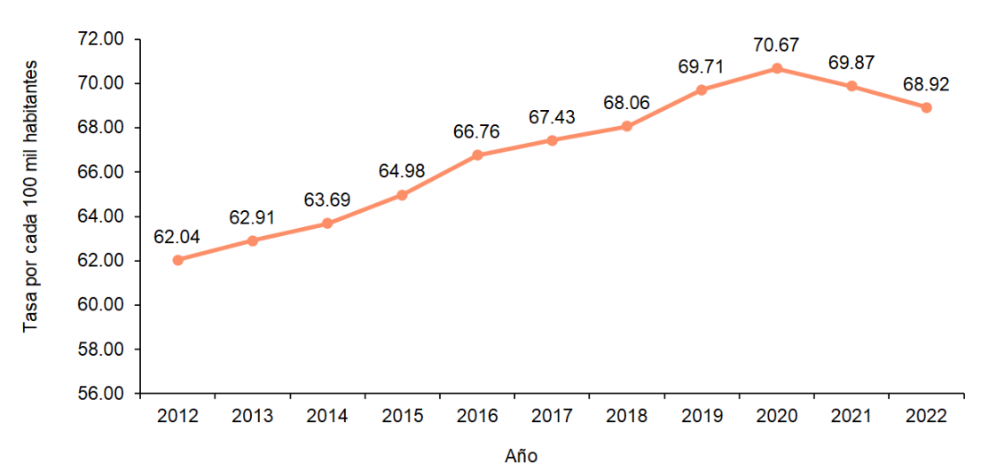
ESTADÍSTICAS A PROPÓSITO DEL DÍA MUNDIAL CONTRA EL CÁNCER
(4 de febrero)
Datos nacionales
Número de comunicado 78/24
2 de febrero de 2024
Página 1/7
Tasa de defunciones por tumores malignos 2012 a 2022
(defunciones por cada 100 mil habitantes)
En 2022 se registraron 847 716 defunciones en el país: 10.6 % (89 574) se debió a tumores malignos.
La tasa de defunciones por tumores malignos aumentó de 62.04 por cada 100 mil personas en 2012, a 68.92 en 2022.
Nota:Comprende el total de registros con códigos de causa básica de tumores malignos (C00-C97) según la Clasificación Estadística Internacional de Enfermedades y Problemas Relacionados con la Salud, Décima Revisión (cie-10).
Fuentes: inegi. edr 2022. Base de datos. Consejo Nacional de Población (conapo).

Slide 11
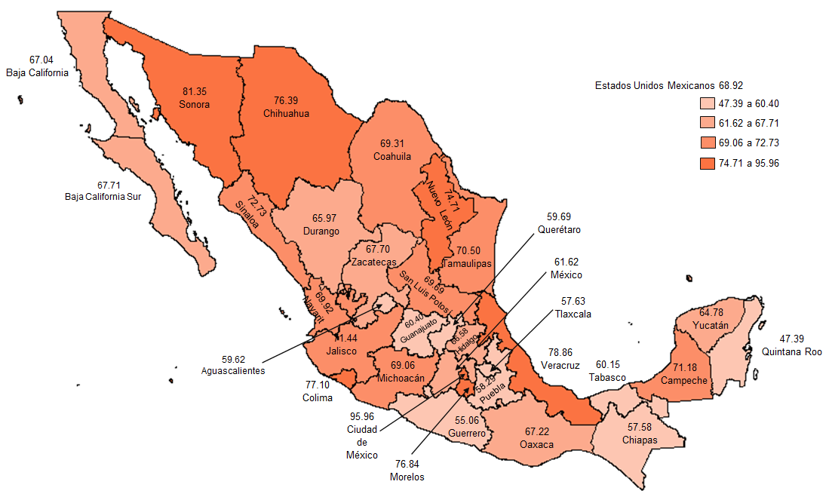
En 2022, Ciudad de México, Sonora, Veracruz de Ignacio de la Llave, Colima, Morelos y Chihuahua fueron las entidades federativas con las tasas más altas de defunción por tumores malignos del país.
Tasa de defunciones por tumores malignos por entidad federativa
de residencia habitual de la persona fallecida, 2022
(defunciones por cada 100 mil habitantes)
Nota: Comprende el total de registros con códigos de causa básica de tumores malignos (C00-C97) según la cie-10.
Fuentes: inegi. edr 2022. Base de datos

Slide 12
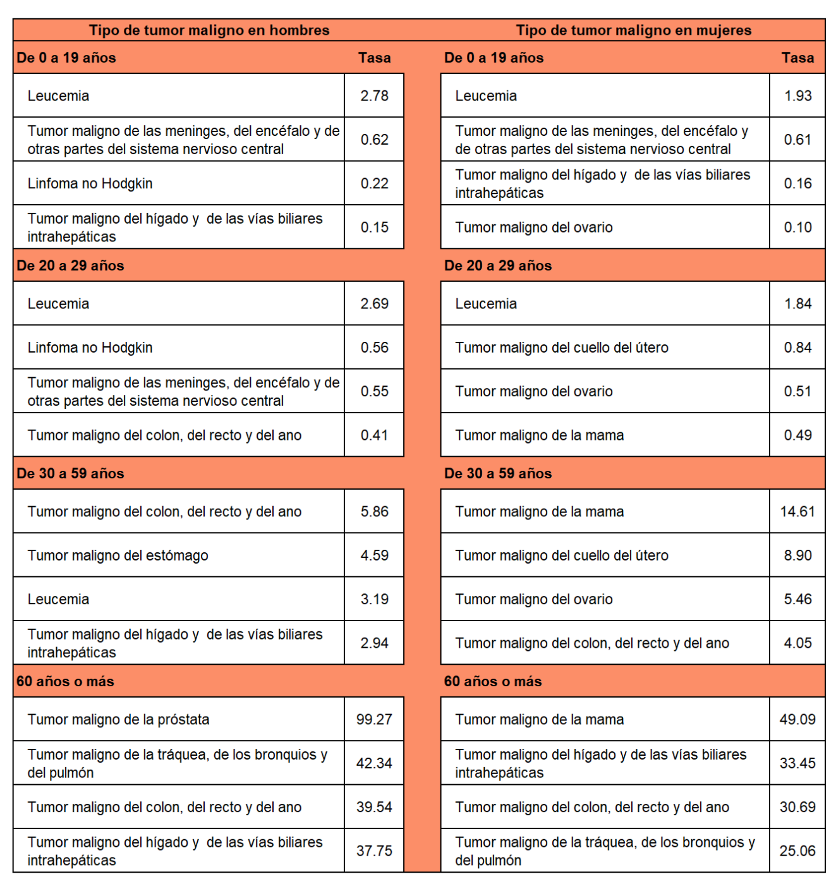
Tasa de defunciones por tipo de tumor maligno, por grupos de edad y sexo, 2022
(defunciones por cada 100 mil habitantes)
Nota: Comprende el total de registros con códigos de causa básica de tumores malignos (027 a 046) según la Lista especial de tabulación para la mortalidad, adoptada por la Asamblea Mundial de la Salud en 1990.
Fuentes: inegi. edr 2022. Base de datos. conapo. Proyecciones de la población de México y de las entidades federativas 2020 a 2070.

Slide 13
Por su atención, Gracias
En las ultimas décadas, el cáncer ha sido líder en causa de muertes a nivel mundial.
Esta deprimente estadística ha aumentado los esfuerzos para prevenir la enfermedad o detectarla tempranamente, cuando el tratamiento es menos invasivo, relativamente barato y tiene más probabilidades de curar.
https://www.nature.com/articles/s41568-023-00602-5

Slide 14
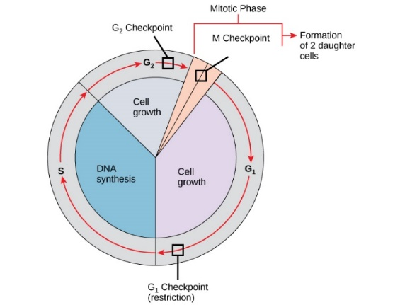
Checkpoints
The G₁ Checkpoint
The G₁ checkpoint determines whether all conditions are favorable for cell division to proceed. The G₁ checkpoint, also called the restriction point, is the point at which the cell irreversibly commits to the cell-division process. In addition to adequate reserves and cell size, there is a check for damage to the genomic DNA at the G₁ checkpoint. A cell that does not meet all the requirements will not be released into the S phase.
The G₂ Checkpoint
The G₂ checkpoint bars the entry to the mitotic phase if certain conditions are not met. As in the G₁ checkpoint, cell size and protein reserves are assessed. However, the most important role of the G₂ checkpoint is to ensure that all of the chromosomes have been replicated and that the replicated DNA is not damaged.
The M Checkpoint
The M checkpoint occurs near the end of the metaphase stage of mitosis. The M checkpoint is also known as the spindle checkpoint because it determines if all the sister chromatids are correctly attached to the spindle microtubules. Because the separation of the sister chromatids during anaphase is an irreversible step, the cycle will not proceed until the kinetochores of each pair of sister chromatids are firmly anchored to spindle fibers arising from opposite poles of the cell.

Slide 15
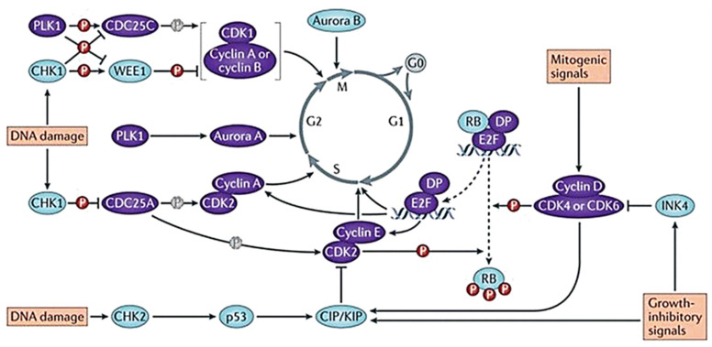
Positive regulators of cell cycle progression are in purple
Negative regulators are in blue

Slide 16
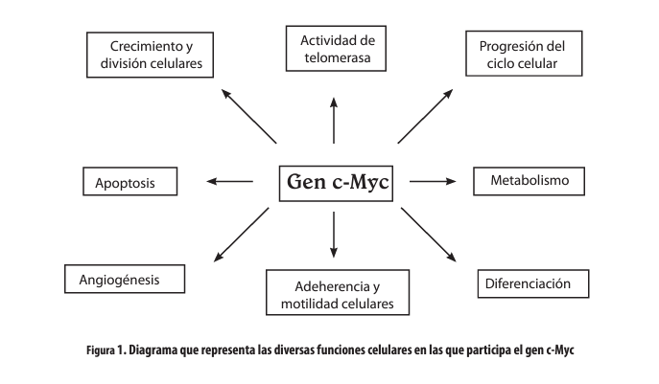

Slide 17
Tipo de Cáncer | Principales citos de metástasis
Bladder | Bone, liver, lung
Breast | Bone, brain, liver, lung
Colon | Liver, lung, peritoneum
Kidney | Adrenal gland, bone, brain, liver, lung
Lung | Adrenal gland, bone, brain, liver, other lung
Melanoma | Bone, brain, liver, lung, skin, muscle
Ovary | Liver, lung, peritoneum
Pancreas | Liver, lung, peritoneum
Prostate | Adrenal gland, bone, liver, lung
Rectal | Liver, lung, peritoneum
Stomach | Liver, lung, peritoneum
Thyroid | Bone, liver, lung
Uterus | Bone, liver, lung, peritoneum, vagina

Slide 18
